Slide 1
Межкультурная коммуникация в работе аналитика
Analyst Days -2015

Slide 2
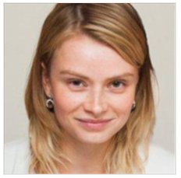
Познакомимся?
Около 9 лет в IT
Преимущественно в роли аналитика
Область интересов: бизнес-анализ, управление, юзабилити, преподавание
Работа как в продуктовой компании, так и в разработке на заказ

Slide 3
Актуальность
У кого были в работе проблемы с коммуникациями ?
Помогали ли вам планы коммуникаций, RACI матрицы, MFU и т.д. ?
Всегда ли помогали ?
У кого были американские заказчики? Китайский саппорт? Подрядчики из Индии? Коллеги из Европы?
Грамотные коммуникации – это врожденный или приобретенный навык?

Slide 4

Примеры

Slide 5
Типологий и теорий много
Типология Герта Хофтседе
Классификация Эдварда Холла
Волны Элвина Тоффлера
Система ценностных ориентаций Ф. Клакхона и Ф. Стродбека
и т.д.

Slide 6
Типологий и теорий много
Нет правильных типологий, но есть полезные
для аналитика

Slide 7
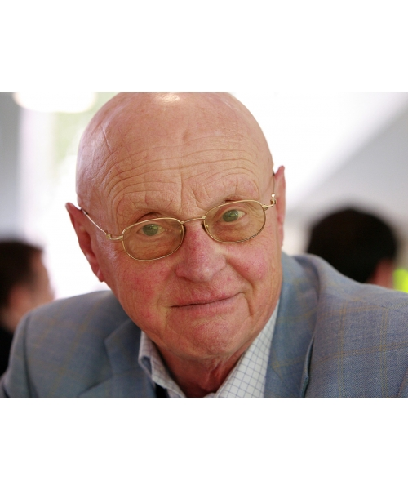
Типология Герта Хофстеде
Нидерландский социолог, проводил исследования в 1960-е—70-е.
Анкетный опрос работников компании «IBM» в различных странах.
Всего в опросе приняли участие 116 тысяч человек.

Slide 8
4+ Параметров
Дистанцированность от власти
Индивидуализм (коллективизм)
Маскулинность (феминность)
Избегание неопределенности
Стратегическое мышление

Slide 9
Рассмотрим их детальнее

Slide 10
Дистанция власти
Что значит параметр
На что он влияет
Примеры стран с высоким и низким параметром
Примеры из практики / работы

Slide 11
Коллективизм - индивидуализм
Что значит параметр
На что он влияет
Примеры стран с высоким и низким параметром
Примеры из практики / работы

Slide 12
Маскулинность - феминность
Что значит параметр
На что он влияет
Примеры стран с высоким и низким параметром
Примеры из практики / работы

Slide 13
Степень принятия неопределенности
Что значит параметр
На что он влияет
Примеры стран с высоким и низким параметром
Примеры из практики / работы

Slide 14
Стратегическое мышление
Что значит параметр
На что он влияет
Примеры стран с высоким и низким параметром
Примеры из практики / работы

Slide 15
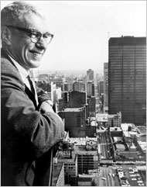
Типология Эдварда Холла
Американский антрополог, выделял:
Культуры низкого и высокого контекста
Монохронные и полихронные культуры

Slide 16
Высокий - низкий контекст
Что значит параметр
На что он влияет
Примеры стран с высоким и низким параметром
Примеры из практики / работы

Slide 17
Монохронные – полихронные культуры
Что значит параметр
На что он влияет
Примеры стран с высоким и низким параметром
Примеры из практики / работы

Slide 18
Окей, мы все разные. И что теперь делать?

Slide 19
Что делать?
Не игнорируйте культурные различия
Помните, что все люди – индивидуальны
Готовьтесь к взаимодействию с другой культурой заранее
Привлекайте консультантов, переводчиков из другой культуры
Стройте взаимоотношения
Будьте корректны, вежливы в работе
Давайте описательную, а не оценочную обратную связь

Slide 20
Если случился конфликт?
Анализ причин конфликта
Быстрые шаги по урегулированию конфликта
На будущее:
Развивайте толерантность
Знакомьтесь сами с иной культурой
Ненавязчиво знакомьте их с вашей культурой

Slide 21
Спасибо за внимание!
Вопросы?

